Slide 1



LOGO
KHỞI ĐỘNG
https://www.freeppt7.com

Slide 2
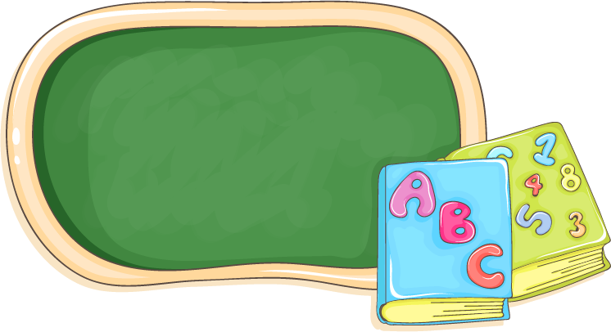
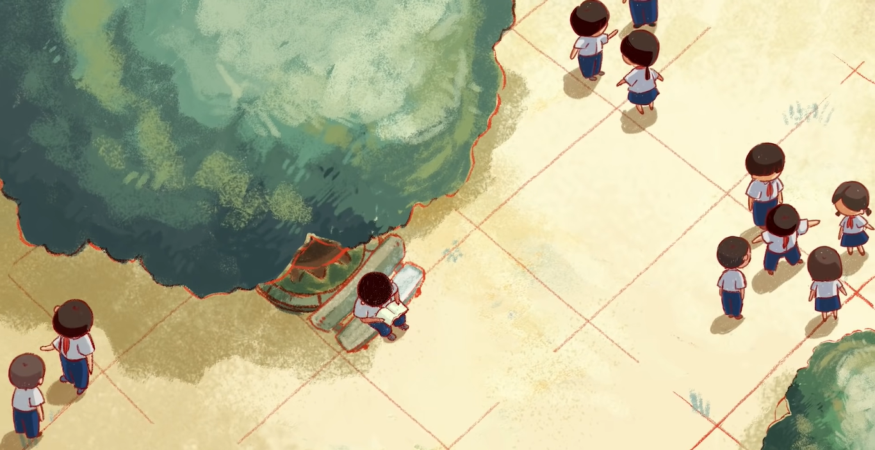








Số nào không chia hết cho 9?
1008
999
1982

Slide 3
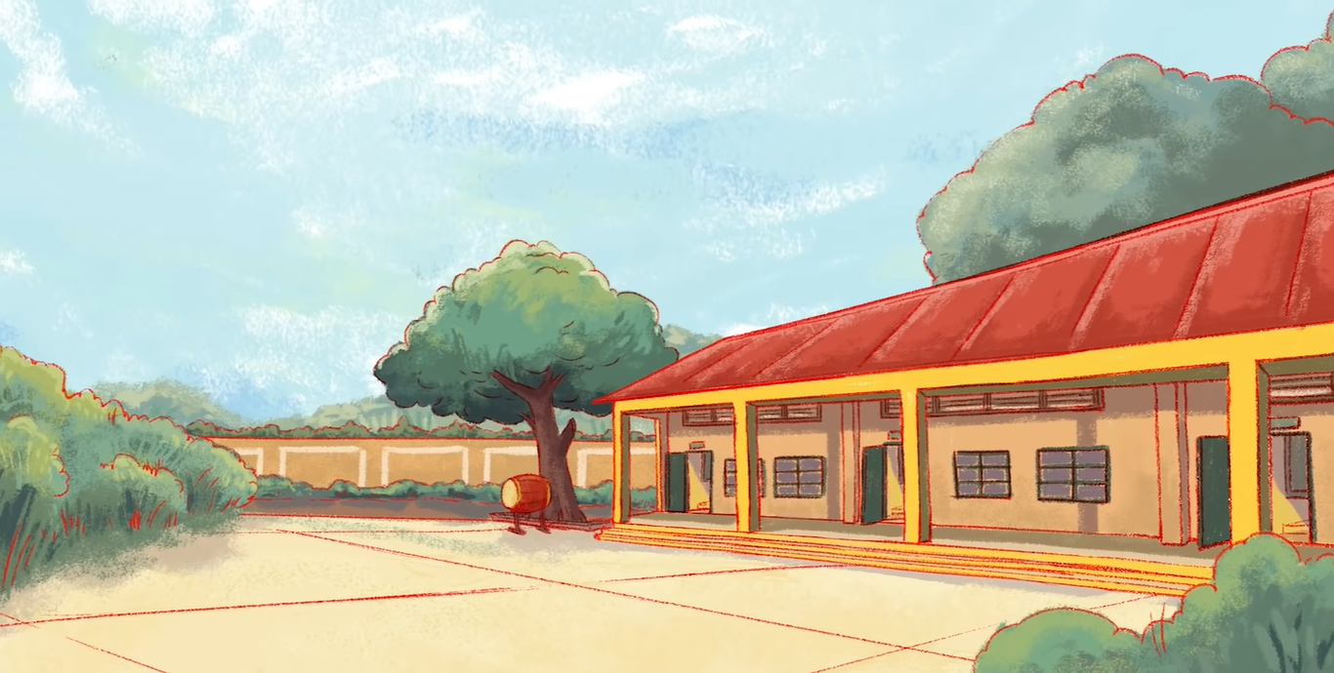
Số nào chia hết cho 9?
89
1097
315

Slide 4
Số nào chia hết cho 2, 5, 9 ?
1800
39782
39785

Slide 5


DẤU HIỆU
CHIA HẾT CHO 3

Slide 6

KHÁM PHÁ

Slide 7

a) Ví dụ
63 : 3 =
91 : 3 =
30 (dư 1)
21
Ta có: 9 + 1 =
9
10
Ta có: 6 + 3 =
10 : 3 =
3 (dư 1)
9 : 3 =
3
123 : 3 =
41
125 : 3 =
41 (dư 2)
8
Ta có: 1 + 2 + 3 =
6
Ta có : 1 + 2 + 5 =
6 : 3 =
8 : 3 =
2 (dư 2)
2

Slide 8
Muốn nhận biết một số có chia hết cho 3 hay không ta làm thế nào?
- Bước 1: Tính tổng các chữ số.
- Bước 2: Lấy tổng đó chia cho 3, nếu chia hết thì số đó chia hết cho 3.

Slide 9

Dấu hiệu chia hết cho 9
Tittle text
Các số có tổng các chữ số chia hết cho 3 thì chia hết cho 3.
Chú ý: Các số có tổng các chữ số không chia hết cho 3 thì không chia hết cho 3.

Slide 10
LUYỆN
TẬP

Slide 11

Bài 1: Trong các số sau, số nào chia hết cho 3 ?
231 ; 109 ; 1872 ; 8225 ; 92 313.
Số chia hết cho 3 là: 231 ; 1872 ; 92 313
231 = 2 + 3 + 1 = 6
109 = 1 + 0 + 9 = 10
1872 = 1 + 8 + 7 + 2 = 18
8225 = 8 + 2 + 2 + 5 = 17
92313 = 9 + 2 + 3 + 1 + 3 = 18

Slide 12
Bài 2: Trong các số sau, số nào không chia hết cho 3 ?
96 ; 502 ; 6823 ; 55 553 ; 641 311
Số không chia hết cho 3 là: 502 ; 6823 ; 55 553; 641 311
96 = 9 + 6 = 15
502 = 5 + 0 + 2 = 7
6823 = 6 + 8 + 2 + 3 = 19
55553 = 5 + 5 + 5 + 5 + 3 = 23
641311 = 6 + 4 + 1 + 3 + 1 + 1 = 16

Slide 13
Bài 3: Viết ba số có ba chữ số và chia hết cho 3
351; 648; 891.
Bài 4: Tìm chữ số thích hợp viết vào ô trống để được số chia hết cho 3 nhưng không chia hết cho 9:
1
5
56
79
2
2
35

Slide 14
LOGO
Dặn dò
Xem lại bài đã học.
Chuẩn bị bài sau.
https://www.freeppt7.com

Slide 15
LOGO
Chúc các con
học tốt!
https://www.freeppt7.com

